Slide 1
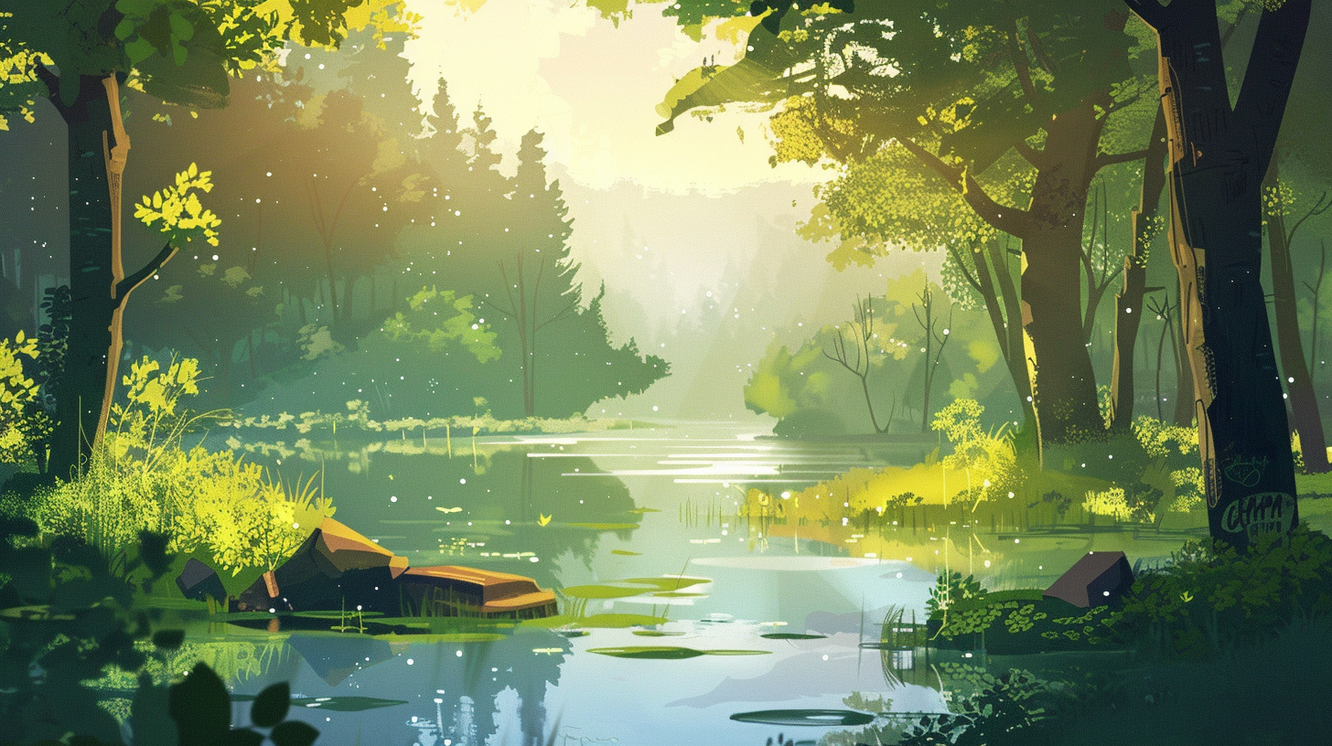

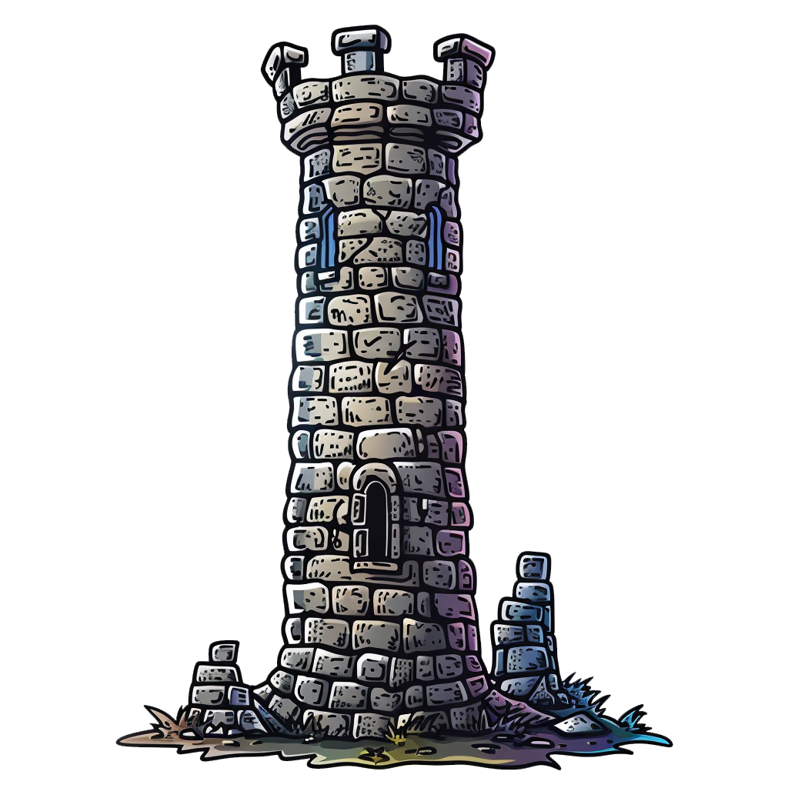

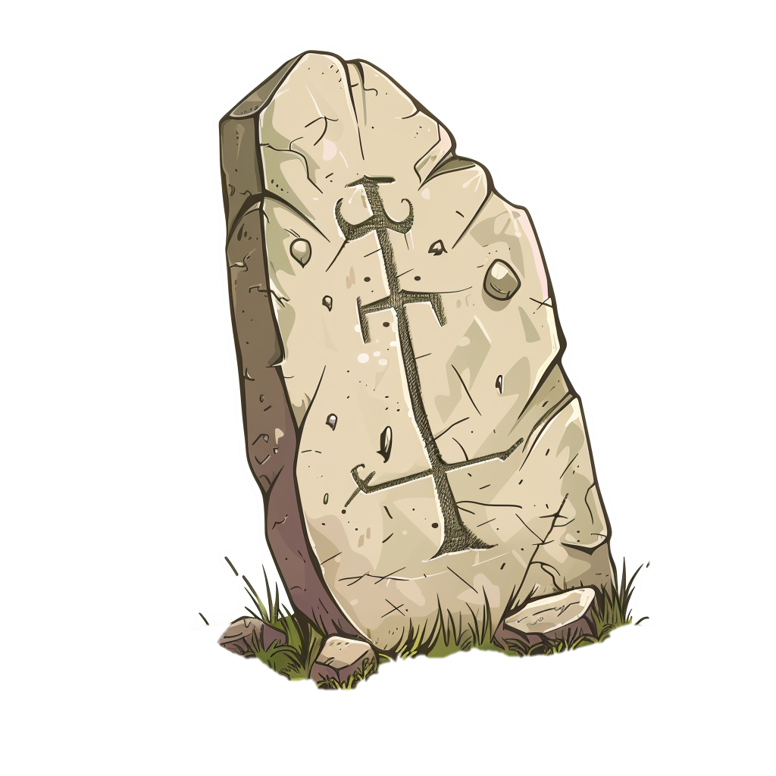

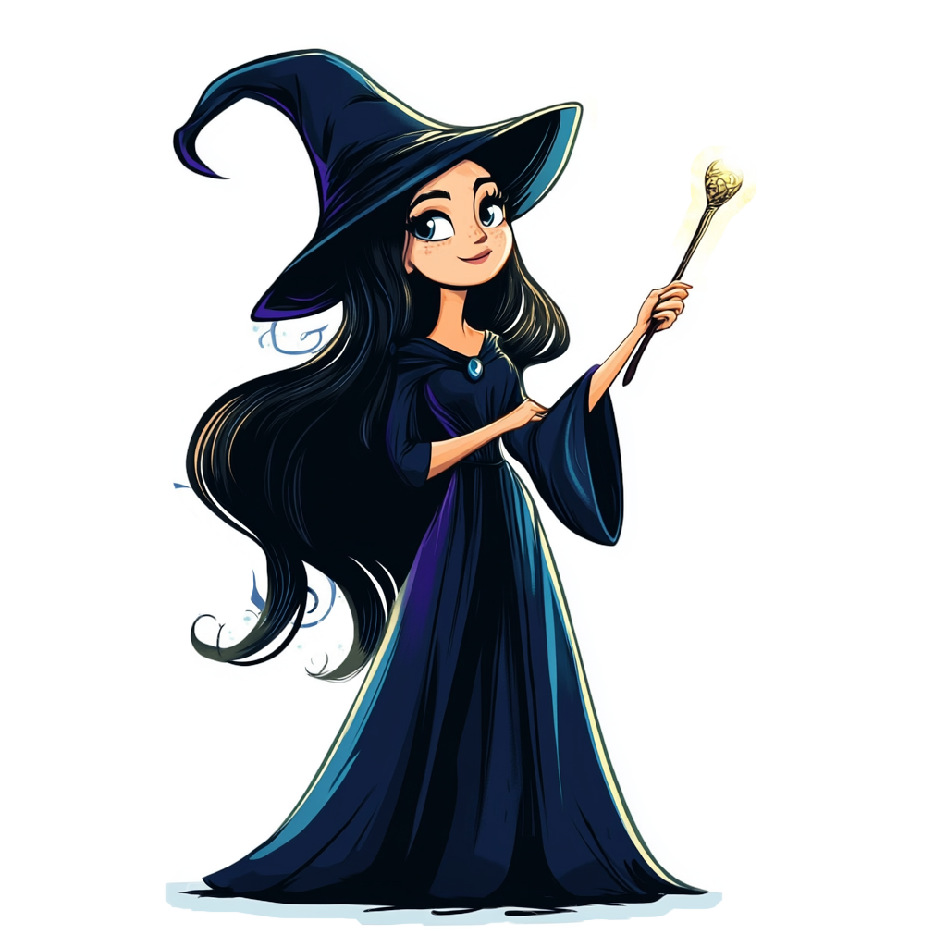
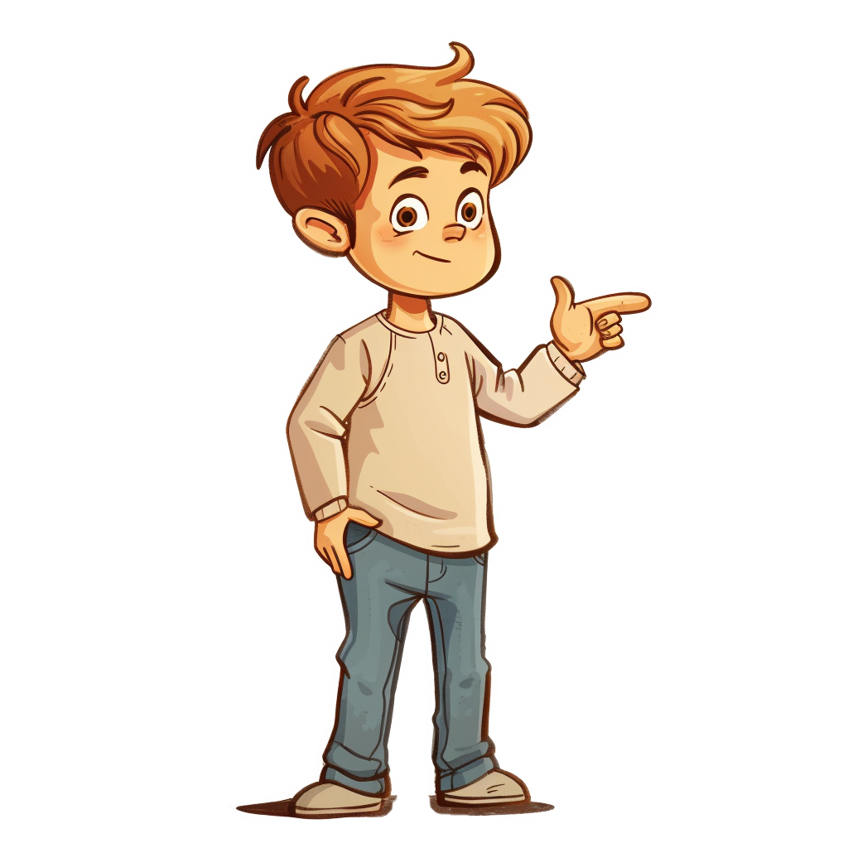

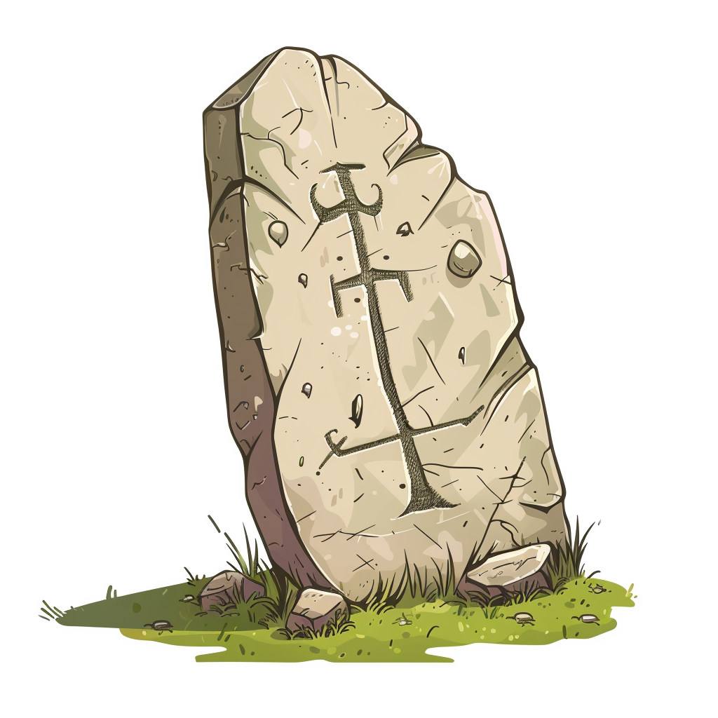

Szo-szo-szo, wróżka pognała pieszo.
Szy-szy-szy, wróżka z baszty już nie straszy.
Sza-sza-sza, Szymon na ratunek rusza.
Sze-sze-sze, przegonić złą wróżkę muszę.
Szu-szu-szu, dziękuję Ci towarzyszu.

